Slide 1


«Российская наука:
вчера,
сегодня,
завтра»
информационный онлайн-стенд

Slide 2

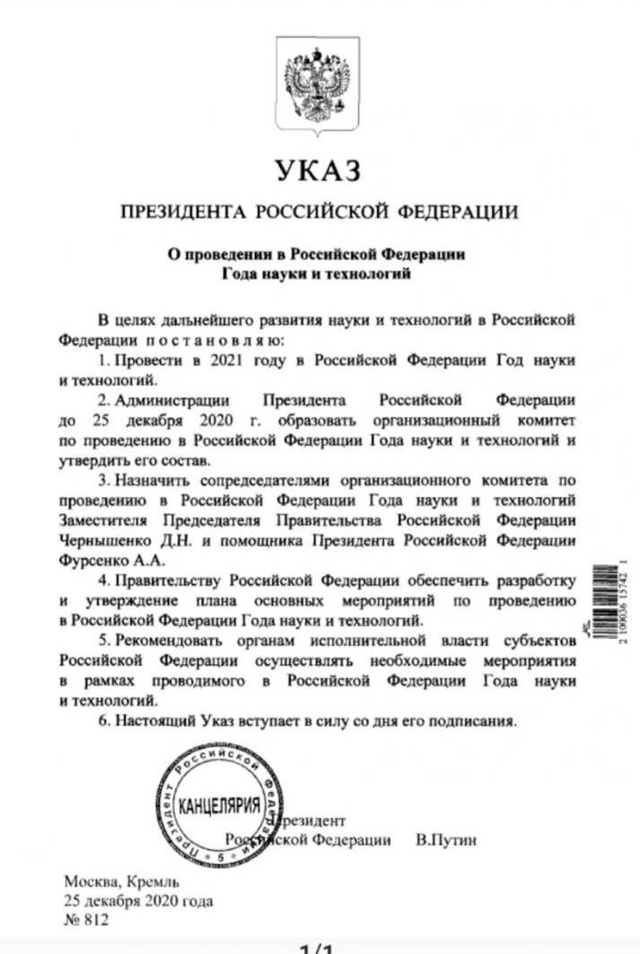
В целях дальнейшего развития науки и технологий в Российской Федерации
постановляю: провести в 2021 году в РФ
Год науки и технологий.
В.В.Путин

Slide 3
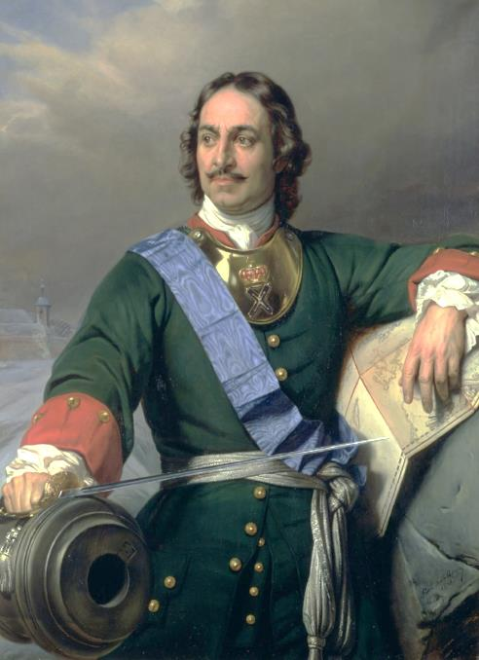
февраля 1724 года
(28 января по старому стилю) Петр I подписал указ об образовании Российской академии наук, которая первоначально называлась Академией наук и художеств. В 1925 году она была переименована в Академию наук СССР, а в 1991 — в Российскую академию наук.
Росси́йская акаде́мия нау́к (РАН) — государственная академия наук, высшая научная организация Российской Федерации, ведущий центр фундаментальных исследований в области естественных и общественных наук в стране.
Основной целью деятельности Российской академии наук является организация и проведение фундаментальных исследований, направленных на получение новых знаний о законах развития природы, общества, человека и способствующих технологическому, экономическому, социальному и духовному развитию России.

Slide 4

Наука, образование и культура как для всего российского общества, так и для отдельного человека, - это то, что определяет наш национальный менталитет и является основой для консолидации всего российского общества.
Потенциал социальной сферы, объединяющей в себе науку, образование и культуру является мощным фактором экономического развития и политической стабильности нашей страны.
Наука является фундаментом для повышения качества жизни человека, а экономика знаний – основой благосостояния нации, ее безопасности и здоровья.
Именно наука является держателем серьезных компетенций для осмысления глубинных измерений в обществе и личности, происходящих в мире.

Slide 5
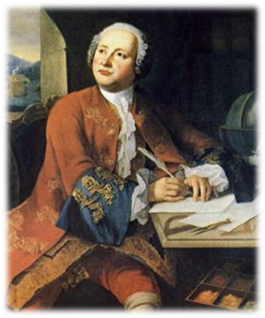
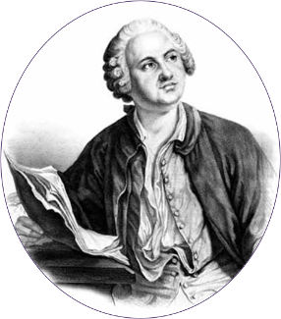

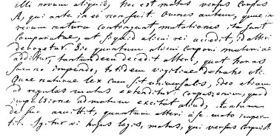
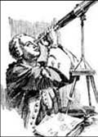
…Историк, Химик,
Механик, Геолог,
Художник и Стихотворец,
он всё испытал и всё прошёл….
А.С.Пушкин
Михаил Васильевич Ломоносов
Он занимался исследованиями по математике, физике, астрономии, географии, геологии, биологии, языкознанию, философии, истории

Slide 6
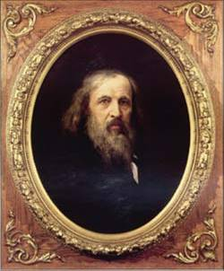
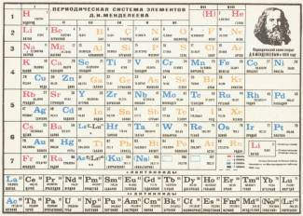
Дмитрий Иванович Менделеев
Создатель перодической системы химических элементов
Является автором первого русского учебника «Органическая химия»;
Создал физическую теорию весов, разработал конструкции коромысла, точнейшие методы взвешивания;
Член многих академий наук и научных обществ. Один из основателей Русского физико-химического общества;
В его честь назван элемент № 101 – менделевий;
Оставил свыше 500 печатных трудов, среди которых классические «Основы химии»— первое стройное изложение неорганической химии

Slide 7
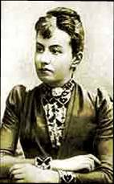
Со́фья Васи́льевна Ковале́вская
Русский математик и механик, с 1889 года иностранный член-корреспондент Петербургской Академии наук. Первая в России и в Северной Европе женщина-профессор и первая в мире женщина-профессор математики .
Кроме основных трудов по математическому анализу, механике и астрономии ей принадлежат и романы: «Нигилистка», «Воспоминания детства».

Slide 8
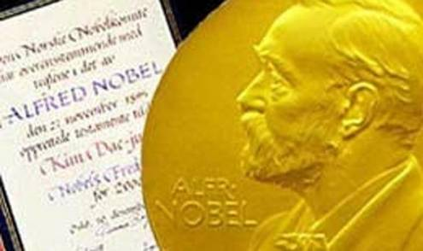
Нобелевские лауреаты
И. П. Павлов, медицина, 1904, первый российский нобелевский лауреат
И. И. Мечников, медицина, 1908
И. А. Бунин, литература, 1933.
Н. Н. Семёнов, химия, 1956
И. Е. Тамм, физика, 1958
И. М. Франк, физика, 1958
П. А. Черенков, физика, 1958
Л. Д. Ландау, физика, 1962
Н. Г. Басов, физика, 1964
А. М. Прохоров, физика, 1964
М. А. Шолохов, литература, 1965
Л. В. Канторович, экономика, 1975
А. Д. Сахаров, мира, 1975
П. Л. Капица, физика, 1978
А. И. Солженицын, литература, 1970 (избран действительным членом РАН в 1997 году)
Ж. И. Алфёров, физика, 2000
А. А. Абрикосов, физика, 2003
В. Л. Гинзбург, физика, 2003
К. С. Новосёлов ,физика, 2010

Slide 9
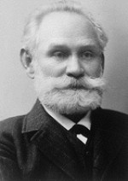
Иван Петрович Павлов
Когда мы говорим об инстинктах, то вспоминаем человека, с которым связано все условное и безусловное в нашей жизни.
Он — основоположник крупнейшей физиологической школы современности, его исследования нервной деятельности оказали огромное влияние на развитие физиологии, медицины, психологии и педагогики.

Slide 10
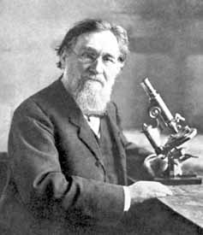
Илья Ильич Мечников
Этот известнейший российский биолог и патолог XIX века, один из основателей иммунологии, создатель цикла работ, посвященных эпидемиологии многих заболеваний, уделял большое внимание проблеме старения, полагая, что старость, как и любую болезнь, можно лечить.
Создатель русской школы микробиологов и иммунологов, долгие годы работал в Париже.
Его фамилию носят в России улицы, больницы многих городов.

Slide 11
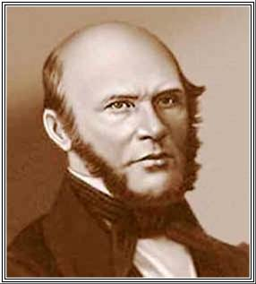
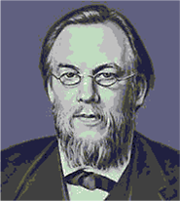
Сергей Петрович Боткин
Известнейший русский врач-терапевт, один из основоположников клиники внутренних болезней как научной дисциплины в России, основатель крупнейшей школы русских клиницистов.
Его именем названа известная московская больница, а также инфекционное заболевание
Пирогов Николай Иванович (1810-1881)
Великий русский хирург, статистик, педагог, оригинальный реформатор, исследователь общенаучных законов развития живого, основоположник научного пацифизма.

Slide 12
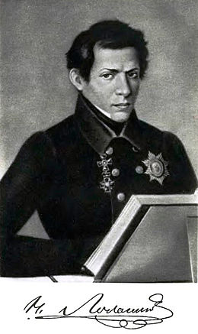
Никола́й Ива́нович Лобаче́вский
Открытие этого российского математика, опубликованное в 1826 году, не получило признания современников, но совершило переворот в представлении о природе пространства.
В алгебре он разработал метод приближённого решения уравнений, в математическом анализе получил ряд тонких теорем о тригонометрических рядах, уточнил понятие непрерывной функции, дал признак сходимости рядов и др. В разные годы он опубликовал несколько содержательных статей по алгебре, теории вероятностей, механике, физике, астрономии и проблемам образования…

Slide 13
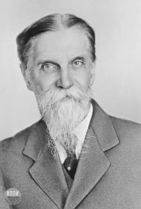
Климе́нт Арка́дьевич Тимиря́зев
Русский естествоиспытатель, физиолог, физик, приборостроитель, историк науки, писатель, переводчик, публицист, профессор Московского университета, основоположник русской и британской научных школ физиологов растений.
Научные труды Тимирязева посвящены засухоустойчивости растений, вопросам питания растений, в особенности, разложению атмосферной углекислоты зелёными растениями под влиянием солнечной энергии, и немало способствовали уяснению этой важнейшей и интереснейшей главы растительной физиологии.
  «Доказать солнечный источник жизни — такова была задача, которую я поставил с первых же шагов научной деятельности и упорно и всесторонне осуществлял ее в течение полувека».
Тимирязев первый ввёл в России опыты с культурой растений в искусственных почвах. Первая теплица для этой цели была устроена им в Петровской академии ещё в начале 1870-х годов.

Slide 14
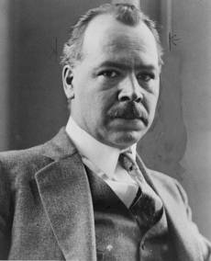
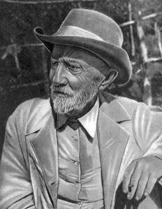
Ива́н Влади́мирович Мичу́рин
Николай Иванович Вавилов
Известнейший биолог-селекционер автор многих сортов плодово-ягодных культур, разработавший методы их селекции, доктор биологии, заслуженный деятель науки и техники, почётный член АН СССР (1935).
Тех, кто занимается выращиванием или разведением садовых культур, часто называют его именем, вернее, фамилией.
Великий российский биолог, с 1931 по 1940 год был президентом Всероссийского географического общества, академик АН СССР, основоположник современного учения о биологических основах селекции и учения о центрах происхождения культурных растений, который за свою приверженность генетике был репрессирован в сталинские времена.

Slide 15
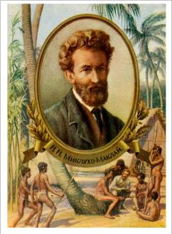
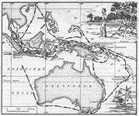
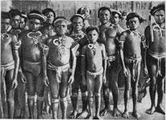
Миклухо-Маклай Николай Николаевич
Российский этнограф, антрополог, биолог и путешественник, изучавший коренное население Юго-Восточной Азии, Австралии и Океании (1870—1880-е годы), в том числе папуасов северо-восточного берега Новой Гвинеи. Его называют Берег Маклая.
Особенно интересен его вывод о том, что культурные и расовые признаки различных народов обусловлены природной и социальной средой.
Также много внимания он уделял идее и практике создания Зоологических станций.
Так в 1869 году в Москве на II съезде естествоиспытателей и врачей выступил Миклухо-Маклай, призвавший создавать морские биостанции для развития исследований на морях.
День рождения Миклухо-Маклая является профессиональным праздником этнографов.

Slide 16
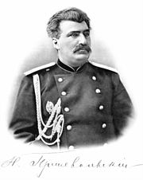
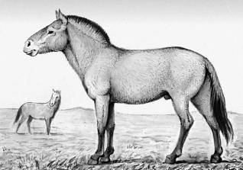
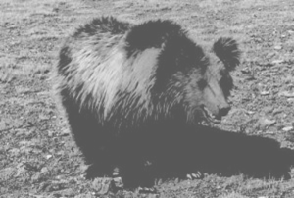
Николай Михайлович Пржевальский
Действительный член Русского географического общества с 1864 года.
Предпринял несколько экспедиций в Центральную Азию. В 1878 году избран почётным членом Академии наук. Генерал-майор (с 1886 года).
Будучи хорошим натуралистом открыл для науки целый ряд животных, среди них дикий верблюд, лошадь Пржевальского, тибетский медведь и др.
Также собрал громадные ботанические и зоологические коллекции.

Slide 17
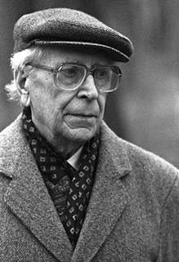
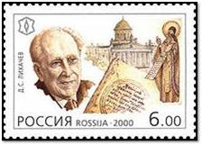
Дмитрий Сергеевич Лихачев
Российский филолог, искусствовед, сценарист, академик РАН
Автор фундаментальных трудов, посвящённых истории русской литературы (главным образом древнерусской) и русской культуры.
Автор работ (в том числе более сорока книг) по широкому кругу проблем теории и истории древнерусской литературы, многие из которых переведены на разные языки. Автор 500 научных и около 600 публицистических трудов
Лихачёв внёс значительный вклад в развитие изучения древнерусской литературы и искусства.
Круг научных интересов Лихачёва весьма обширен: от изучения иконописи до анализа тюремного быта заключённых.

Slide 18
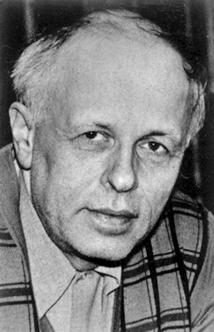
Андрей Дмитриевич Сахаров
Это русский физик — создатель водородной бомбы. Как и многие ученые, представляющие себе катастрофические последствия применения их страшных разработок, выступал за запрещение испытаний ядерного оружия.
Видный общественный деятель, он видел дальнейшее развитие человечества только в объединении усилий стран в борьбе с глобальными проблемами, выступил против ввода советских войск в Афганистан, за что был лишен всех правительственных наград.
Европейским парламентом учреждена премия за гуманитарную деятельность в области прав человека, названная его именем.

Slide 19
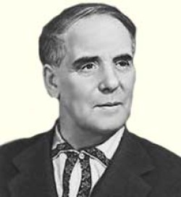
Капица Пётр Леонидович
Российский физик и инженер, член Лондонского Королевского общества (1929), академик АН СССР (1939), Герой Социалистического Труда (1945, 1974).
Труды по физике магнитных явлений, физике и технике низких температур, квантовой физике, электронике и физике плазмы. В 1922-1924 разработал импульсный метод создания сверхсильных магнитных полей.
В 1934 изобрел и построил машину для охлаждения гелия. В 1937 открыл сверхтекучесть жидкого гелия. В 1939 дал новый метод ожижения воздуха с помощью цикла низкого давления и высокоэффективного турбодетандера. Нобелевская премия (1978). Государственная премия СССР (1941, 1943). Золотая медаль им. Ломоносова АН СССР (1959).

Slide 20
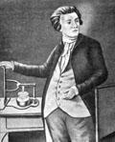
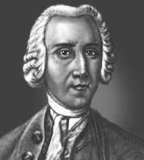
Георг Рихман
Василий Владимирович Петров
Российский физик, академик Петербургской АН (1741).
Положил начало исследованиям электричества в России, ввел его количественные измерения.
Совместно с М. В. Ломоносовым исследовал атмосферное электричество.
Во время эксперимента погиб от удара молнии.
Русский физик-экспериментатор, электротехник-самоучка, академик Петербургской АН (1802).
Ему принадлежит открытие электрической дуги, ряд исследований по электрической проводимости твердых тел, жидкостей и газов, а также электризации тел.
Им была открыта зависимость силы тока от площади поперечного сечения проводника, сконструированы оригинальные приборы для изучения электрического разряда в газах.

Slide 21
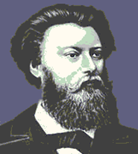
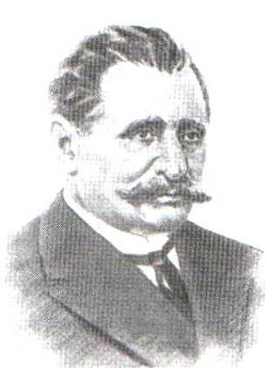
Александр Николаевич Лодыгин
Российский электротехник. Изобрел лампу накаливания (1872, патент 1874).
Один из основателей электротермии. За изобретение лампы Петербургская Академия наук присудила ему в 1874 Ломоносовскую премию.
Павел Николаевич Яблочков
В Париже в 1878 году состоялась Всемирная выставка, на которой была продемонстрирована система освещения, получившая название «русский свет».
Знаете ли вы великого российского электротехника, кому мы обязаны этим изобретением и использованием электрической лампочки?

Slide 22
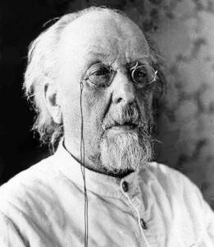
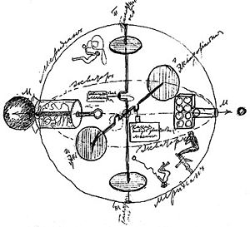
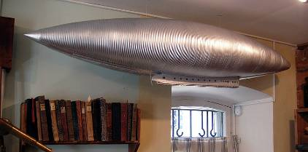
Константи́н Эдуа́рдович Циолко́вский
Его считают основоположником мировой космонавтики. В детстве, потеряв слух, он самостоятельно занимался своим образованием, работал до конца своих дней учителем физики и математики в Калуге.
Именно он впервые обосновал возможность использования ракет для межпланетных сообщений, нашел ряд важнейших инженерных решений конструкции ракет и жидкостного ракетного двигателя.
А еще он развивал так называемую «космическую философию», идеи которой легли в основу русского космизма.
Модель оболочки аэростата из гофрированного металла
Чертеж первого космического корабля К. Э. Циолковского (из рукописи «Свободное пространство», 1883)

Slide 23
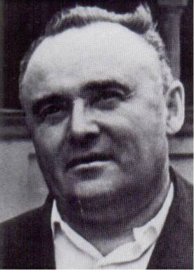
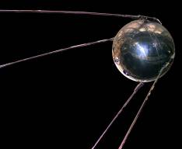
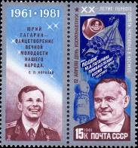
Серге́й Па́влович Королёв
Советский учёный, конструктор и организатор производства ракетно-космической техники и ракетного оружия СССР, основоположник практической космонавтики. Крупнейшая фигура XX века в области космического ракетостроения и кораблестроения.
С. П. Королёв является создателем советской ракетно-космической техники, обеспечившей стратегический паритет и сделавшей СССР передовой ракетно-космической державой, и ключевой фигурой в освоении человеком космоса, создателем практической космонавтики. Благодаря его идеям был осуществлён запуск первого искусственного спутника Земли и первого космонавта Юрия Гагарина.
Дважды Герой Социалистического Труда, лауреат Ленинской премии, академик Академии наук СССР

Slide 24
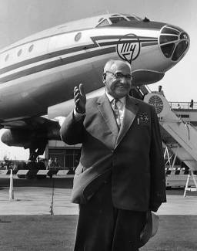
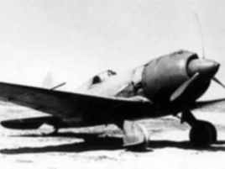
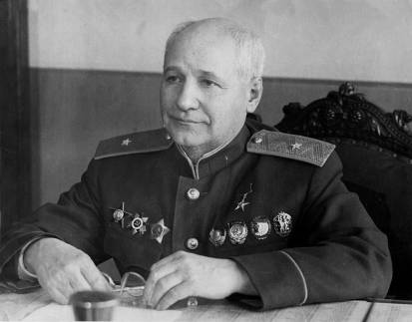
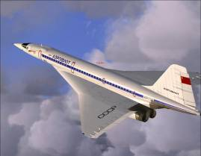
Андрей Николаевич Туполев
Великий российский авиаконструктор, генерал-полковник, разработчик знаменитых российских самолетов, в том числе первого реактивного пассажирского.
На его машинах совершено 28 уникальных перелета, один из которых — перелет В.П. Чкалова и М.М. Громова через Северный полюс в США.
И до сих пор авиалайнеры, носящие имя своего создателя, перевозят пассажиров и грузы в дальние точки России, и многих стран мира.

Slide 25
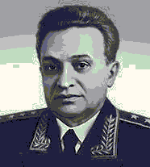
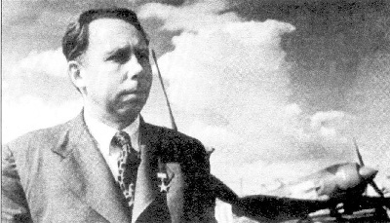
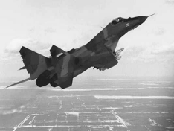
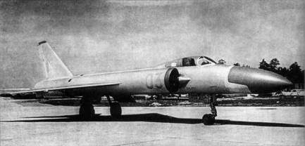
Семен Алексеевич Лавочкин
В Великую Отечественную войну в небе громили фашистов истребители, созданные российским авиаконструктором, генерал-майором инженерно-авиационной службы, который позже разработал и ряд реактивных самолетов.
Артем Иванович Микоян
Сверхзвуковые самолеты, разработанные под руководством этого авиаконструктора, стояли и стоят на вооружении нашей армии.
Это плеяда истребителей МИГов, на которых было установлено в свое время 55 мировых рекордов.

Slide 26
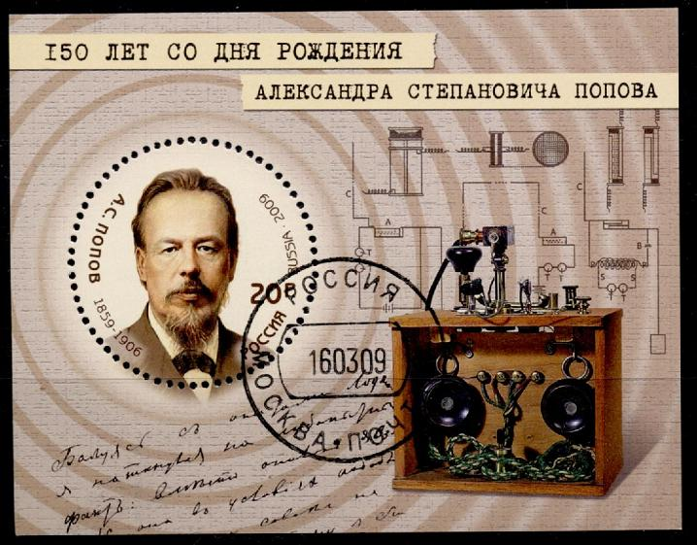
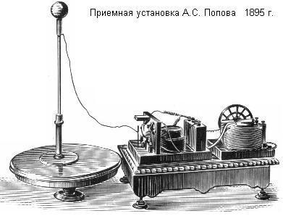
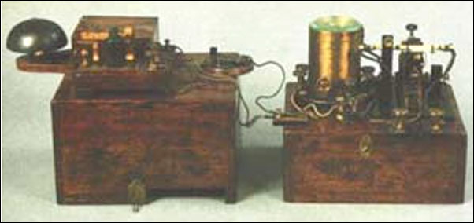
Александр Степанович Попов
Знаете ли вы человека, с именем которого связаны создание радиоприемника и вообще принцип беспроволочной передачи информации?
Вот его слова: «Я горд тем, что родился русским. И если не современники, то, может быть, потомки наши поймут, сколь велика моя преданность нашей родине и как счастлив я, что не за рубежом, а в России открыто новое средство связи».

Slide 27
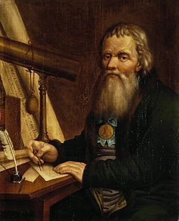
Кулибин Иван Петрович
Его фамилия стала в русском языке нарицательной: так называют мастеров-самоучек.
Один из самых удивительных автоматов, созданных в истории - это часы, изготовленные Кулибиным. Он создал их в 1767 году, они были приняты в дар императрицей Екатериной 2.Они не только показывали время, но в них был заключён крохотный театр – автомат.
После этого Кулибин 30 лет заведовал механической мастерской Петербургской Академии наук .В эти годы он разработал много механизмов и аппаратов .
Среди них фонарь – прожектор, водоход, механический экипаж . Диковинные автоматы , забавные игрушки, фейерверк – всё это впечатляло современников.
Оптический телеграф, экипаж – самокатка через 100 лет станет прообразом автомобиля. Созданная им «механическая нога» ляжет в основу нынешних протезов.
Только современные ученые могут подтвердить всю гениальность идей Кулибина.

Slide 28




Первый русский паровоз был построен
Ефимом и Мироном, отцом и сыном Черепановыми в 1833 году на Нижнетагильских заводах.
Так как испытания паровоза были удачными, планировалась постройка железной дороги для перевозки медной руды от места её добычи до Выйского завода (3 версты).
Однако подрядчики конного извоза и члены правления Нижнетагильских заводов были настроены против железной дороги, поэтому эти планы не были претворены в жизнь.
Вместо паровоза стали использовать гужевую упряжь, таская по ветке вагоны с рудой. Частично сохранились чертежи Черепановых, а также действующая модель паровоза, сделанная ими в 1837 г. для промышленной выставки в Петербурге

Slide 29

Конец XX — начало XXI века.
Исследования в области био - и нанотехнологий, которые могут привести к очередной революции во многих областях деятельности человека.
Развитие науки и техники — это необходимый процесс развития человеческого общества.

Slide 30


В современном мире роль науки и техники незаменима. Мы нуждаемся в науке и технологиях во всех сферах нашей жизни, например, для лечения таких заболеваний, как рак, или даже для того, чтобы заказать такси, поезд или билет на самолет.
На самом деле, без технологий (интегрированных с наукой) мы не можем представить нашу жизнь как таковую.
Одним из наиболее важных аспектов науки и техники является то, что она имеет решение сложных трудных проблем, проблем, которые могут стать основными узкими местами для общего роста страны.

Slide 31
Первые понятия, с которых начинается какая-нибудь наука, должны быть ясны и приведены к самому меньшему числу.
Тогда только они могут служить прочным и достаточным основанием учения.
Лобачевский Н.И.

Slide 32
Спасибо
за
внимание

